Slide 1
Окружающий мир
3 класс

Slide 2
Проверка домашнего задания
1.Что такое семейный бюджет?
Семейный бюджет – это план доходов и расходов
семьи.
2.Для чего он нужен?
Семейный бюджет нужен для правильного ведения
домашнего хозяйства.
3.Составь рассказ по схеме:
БЮДЖЕТ
Доход
Расход
Прибыль
Гонорар
Процент

Slide 3
Экономика и экология
Любите родную природу –
Озёра, леса и поля.
Ведь это же наша с тобою
Навеки родная земля.
На ней мы с тобою родились,
Живём мы с тобою на ней.
Так будем же, люди, все вместе
Мы к ней относится добрей.

Slide 4
Экономика и экология
- Что такое экология?
Экология – это наука о связях между живыми существами и окружающей средой, между человеком и природой.
- Какие 5 признаков жизни вы знаете?
Всё живое размножается, развивается, дышит, питается, умирает.

Slide 5
Экономика и экология
- Что позволяет понять нам экономика?
Экономика позволяет нам понять, что такое экономические потребности, какие нужны товары и услуги, зачем нужны деньги.
- А что значит экономить?
Экономить, значит быть бережливым и хозяй-
свенным; экономить деньги, электричество, воду, газ, еду.
- Что такое потребности?
Потребности – это желания.

Slide 6
Экономика и экология
- А есть ли различия в потребностях животных и людей?
У людей есть, например, потребность в образовании.
- А что нам помогает приобрести образование?
Школа, книги, телевидение, театры, кино, музыка
- А теперь решим задачу:
Одно большое дерево выделяет кислорода столько,
сколько его необходимо для одного человека. В
городе из-за избытка выхлопных газов, выделение
кислорода снижается в 5 раз. Сколько должно быть
деревьев вокруг школы, если в ней учится 200 че-
ловек?
200 ∙ 5 = 1000 (деревьев)

Slide 7
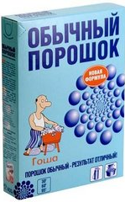

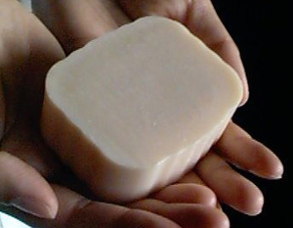
Экономика и экология
- Фея Экология попросила гнома Эконома помыть посуду. На кухне у гнома глаза разбежались. На мойке в разноцветных упаковках стояли средства, позволяющие хорошо помыть посуду: мыло, сода, стиральный порошок. Что же взять гному Эконому для мыть посуды?

Slide 8
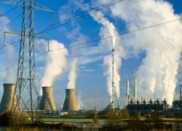
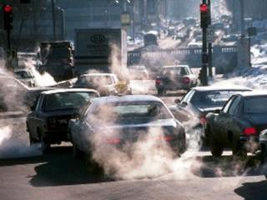
Экономика и экология
Какой вред хозяйственная деятельность людей
наносит воздуху?
Как сберечь чистоту воздуха?

Slide 9
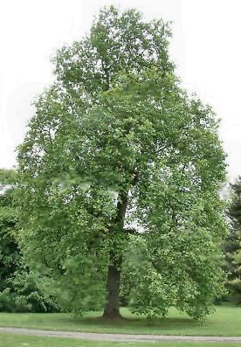
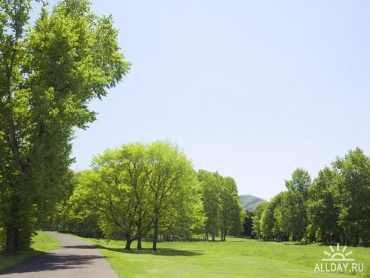
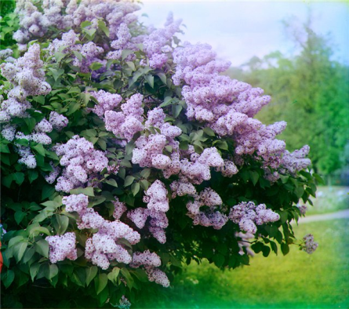
Экономика и экология
Без растений невозможна жизнь на планете. Растения насыщают воздух кислородом, очищают от пыли и вредных примесей. Их называют «лёгкими планеты».
Ежедневно требуется 15000 литров чистого воздуха, тогда как только один автомобиль, проехавший 100 км, потребляет годовую норму воздуха для одного человека.

Slide 10
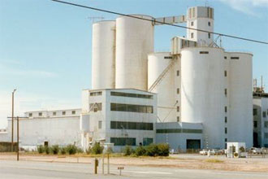
Экономика и экология
Какое значение имеет вода в жизни людей, растений, животных?
Как экономить воду? Как её охранять?

Slide 11
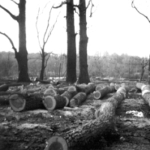
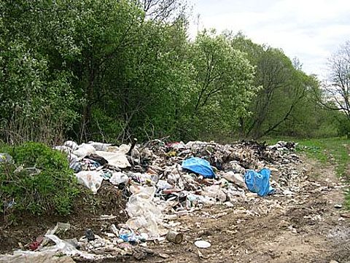
Экономика и экология
Что такое почва?
Почва – это верхний плодородный слой земли, на котором растут растения.
Какое значение имеет почва для жизни на земле?
Какой вред человек наносит почве?
Как нужно охранять почву?

Slide 12
Экономика и экология
ЭКОНОМИКА
ПОЛЬЗА
ВРЕД
ядохимикаты
газы от транспорта
затапливание
плодородных
земель
затапливание
лесов

Slide 13
Экономика и экология
Итог:
- Как уменьшить вред, который наносит экономика?
Необходимо изучать, предвидеть вероятность возникновения экологической катастрофы, использовать экологические прогнозы.
- А вы какие выводы сделали для себя?

